Slide 1

ЭФФЕКТИВНОЕ РЕШЕНИЕ
для автоматизации учёта денежных средств
при непрерывной обработке банкнот и монет
в кассовых центрах и кассах пересчёта
кредитных организаций

Slide 2




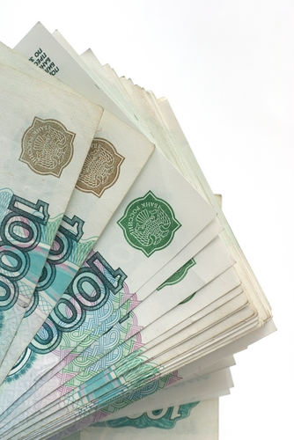

ОБЪЕМ НАЛИЧНОСТИ В ОБРАЩЕНИИ
ПО СОСТОЯНИЮ НА 1 ЯНВАРЯ 2012 / 2013 ГОДА
6 316
МЛН ЛИСТОВ
2012
6,90 ТРЛН
РУБЛЕЙ
БАНКНОТЫ
6 492
МЛН ЛИСТОВ
2013
51 115
МЛН КРУЖКОВ
2012
7,68 ТРЛН
РУБЛЕЙ
МОНЕТЫ
54 112
МЛН КРУЖКОВ
2013
по данным Банка России
02

Slide 3
ТЕНДЕНЦИИ РАЗВИТИЯ
СЕТИ ОБРАБОТКИ НАЛИЧНОСТИ В БАНКАХ
1
УКРУПНЕНИЕ
КОНСОЛИДАЦИЯ КАССОВЫХ ЦЕНТРОВ
2
ДВИЖЕНИЕ
В НАПРАВЛЕНИИ ПЕРЕХОДА НА КОМПЛЕКСНЫЕ РЕШЕНИЯ ПО ОБРАБОТКЕ И УПАКОВКЕ БАНКНОТ / МОНЕТ
3
ПЕРЕХОД
В СТОРОНУ РЕШЕНИЙ, МАКСИМАЛЬНО ПОВЫШАЮЩИХ ЭФФЕКТИВНОСТЬ ПРОЦЕССОВ С ОДНОВРЕМЕННЫМ СОКРАЩЕНИЕМ РАСХОДОВ НА ОБРАБОТКУ НАЛИЧНОСТИ
03

Slide 4
НАПРАВЛЕНИЕ РЕШЕНИЯ
ПОСТАВЛЕННЫХ ЗАДАЧ
1
ШИРОКОЕ ИСПОЛЬЗОВАНИЕ АППАРАТНЫХ-ПРОГРАММНЫХ КОМПЛЕКСОВ (АПК) НЕПРЕРЫВНОГО ПЕРЕСЧЕТА БАНКНОТ и МОНЕТ
2
ВЫПУСК НОВЫХ МОДЕЛЕЙ ОБОРУДОВАНИЯ, НАЦЕЛЕННЫХ НА ОБРАБОКУ НАЛИЧНОСТИ «ЗА ОДИН ПРОГОН»
3
АВТОМАТИЗАЦИЯ ПОЛНОГО ЦИКЛА ДВИЖЕНИЯ НАЛИЧНОСТИ:
ОТ ПОЛУЧЕНИЯ НАЛИЧНОСТИ ОТ КЛИЕНТА, ДО ОКОНЧАНИЯ ЕЁ ОБРАБОТКИ и УПАКОВКИ
04

Slide 5




ИННОВАЦИОННАЯ ТЕХНОЛОГИЯ
НЕПРЕРЫВНОГО ПЕРЕСЧЕТА НА БАЗЕ АПК DOCASH MONEY
1
АВТОМАТИЗАЦИЯ СТАНДАРТНОГО ПРОЦЕССА ОБРАБОТКИ НАЛИЧНОСТИ
2
АВТОМАТИЗАЦИЯ ОБРАБОТКИ КАССЕТ БАНКОМАТОВ
3
ОРГАНИЗАЦИЯ НЕПРЕРЫВНОГО ПЕРЕСЧЕТА НАЛИЧНОСТИ
- ТРАДИЦИОННО ЭФФЕКТИВНЫЕ РЕШЕНИЯ
05

Slide 6
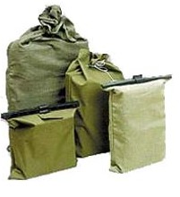

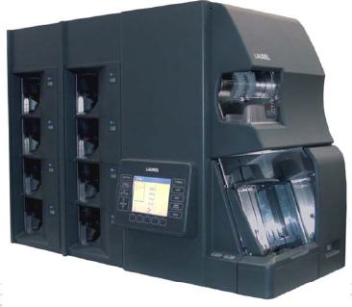
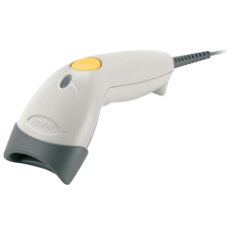
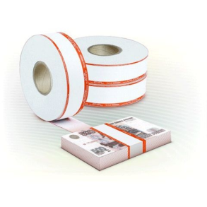
СТАНДАРТНАЯ ТЕХНОЛОГИЧЕСКАЯ СХЕМА
ПРОЦЕССА ОБРАБОТКИ БАНКНОТ В КЦ БАНКА
ПОЛУЧЕНИЕ СУМОК
С БАНКНОТАМИ
ИЗ ЗОНЫ ПРИЕМКИ
АРМ ПОДГОТОВКИ:
ПОДГОТОВКА СУМОК
ЗАВЕДУЮЩЕЙ КАССОЙ
АРМ КАССИРА: СВЕРКА И ПЕРЕСЧЕТ
АРМ ЗАВЕДУЮЩЕЙ
КАССЫ:
УРЕГУЛИРОВАНИЕ
РАСХОЖДЕНИЙ
!
РЕЗУЛЬТАТЫ ПЕРЕСЧЕТА ЗАГРУЖАЮТСЯ В СИСТЕМУ АВТОМАТИЧЕСКИ
УПАКОВКА БАНКНОТ
ПЕРЕДАЧА ИНФОРМАЦИИ
В ХРАНИЛИЩЕ
07

Slide 7
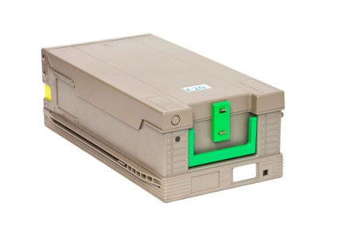
СТАНДАРТНАЯ ТЕХНОЛОГИЧЕСКАЯ СХЕМА
ПРОЦЕССА ОБРАБОТКИ КАССЕТ АТМ В КЦ БАНКА
ПОЛУЧЕНИЕ КАССЕТ
С БАНКНОТАМИ
ИЗ ЗОНЫ ПРИЕМКИ
АРМ ПОДГОТОВКИ:
ПОДГОТОВКА КАССЕТ
БАНКОМАТА (5 ШТУК)
ЗАВЕДУЮЩЕЙ КАССОЙ
АРМ КАССИРА: СВЕРКА И ПЕРЕСЧЕТ
АРМ ЗАВЕДУЮЩЕЙ
КАССЫ:
УРЕГУЛИРОВАНИЕ
РАСХОЖДЕНИЙ
!
РЕЗУЛЬТАТЫ ПЕРЕСЧЕТА ЗАГРУЖАЮТСЯ В СИСТЕМУ АВТОМАТИЧЕСКИ
УПАКОВКА БАНКНОТ
ПЕРЕДАЧА ИНФОРМАЦИИ
В ХРАНИЛИЩЕ
08

Slide 8
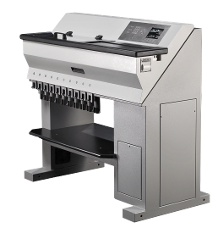
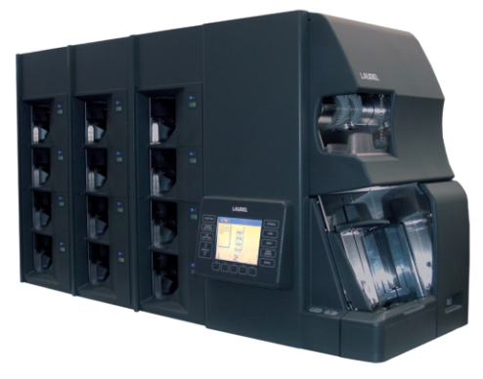
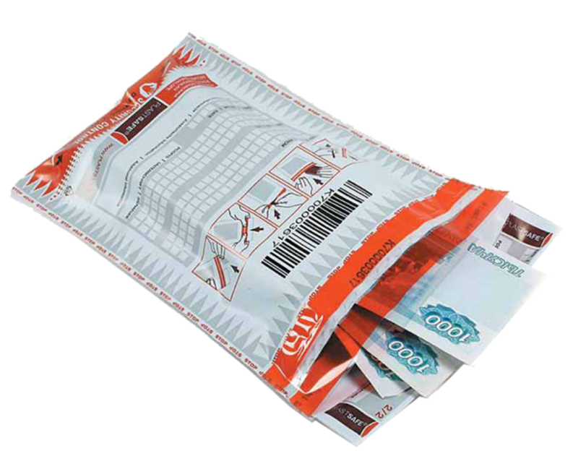
ТЕХНОЛОГИЯ НЕПРЕРЫВНОГО ПЕРЕСЧЕТА
ЧТО ЭТО?
MONEY
ПРОЦЕСС ОБРАБОТКИ СУМОК КЛИЕНТОВ, ПОЗВОЛЯЮЩИЙ
ВЫПОЛНЯТЬ НЕПРЕРЫВНУЮ ОБРАБОТКУ ДЕПОЗИТОВ
БЕЗ ОСТАНОВОК НА ИХ СВЕРКУ
09

Slide 9
ТЕХНОЛОГИЯ НЕПРЕРЫВНОГО ПЕРЕСЧЕТА
ЧТО ЭТО?
1
МЕТОДОЛОГИЯ
РАБОТЫ
АППАРАТНО
ПРОГРАММНЫЙ
КОМПЛЕКС
2
ПРОГРАММНОЕ ОБЕСПЕЧЕНИЕ
MONEY
3
ОБОРУДОВАНИЕ ДЛЯ ПЕРЕСЧЕТА
10

Slide 10

ТЕХНОЛОГИЯ НЕПРЕРЫВНОГО ПЕРЕСЧЕТА
МЕТОДОЛОГИЯ
ПОДГОТОВКА
ПЕРЕСЧЕТ
СВЕРКА РЕЗУЛЬТАТОВ
УРЕГУЛИРОВАНИЕ РАСХОЖДЕНИЙ
11

Slide 11
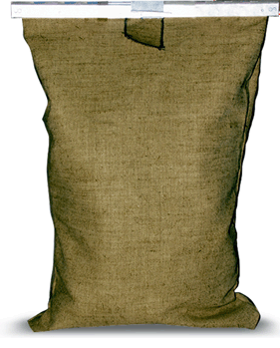
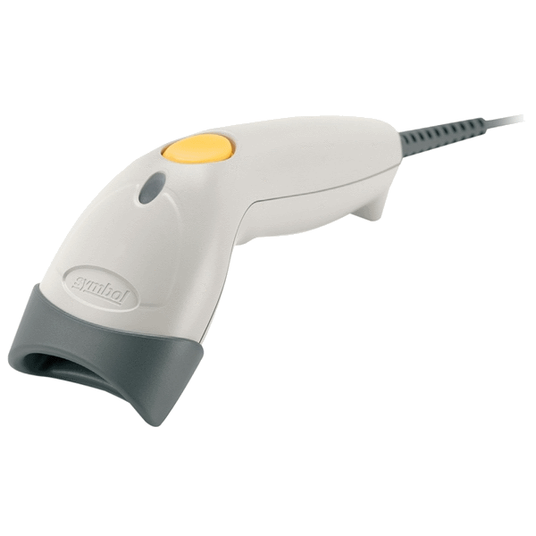

ТЕХНОЛОГИЯ ПРОЦЕССА ОБРАБОТКИ БАНКНОТ
В КЦ БАНКА С ПРИМЕНЕНИЕМ АПК DOCASH MONEY
1. ПОДГОТОВКА
2
ПОЛУЧЕНИЕ СУМОК
С БАНКНОТАМИ
ИЗ ЗОНЫ ПРИЕМКИ
АРМ ПОДГОТОВКИ:
ПОДГОТОВКА СУМОК
ЗАВЕДУЮЩЕЙ КАССОЙ
12

Slide 12
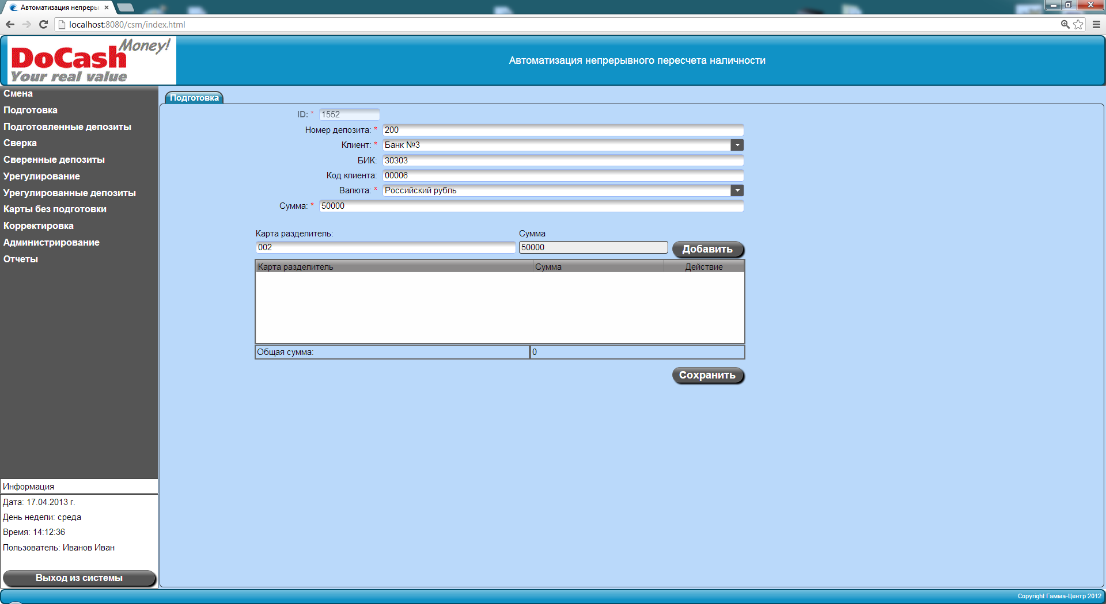
ТЕХНОЛОГИЯ ПРОЦЕССА ОБРАБОТКИ БАНКНОТ
В КЦ БАНКА С ПРИМЕНЕНИЕМ АПК DOCASH MONEY
13

Slide 13
ТЕХНОЛОГИЯ ПРОЦЕССА ОБРАБОТКИ БАНКНОТ
В КЦ БАНКА С ПРИМЕНЕНИЕМ АПК DOCASH MONEY
2. ПЕРЕСЧЕТ
1
3
СВЕРКА и ПЕРЕСЧЕТ
ОТБРАКОВКА
14

Slide 14
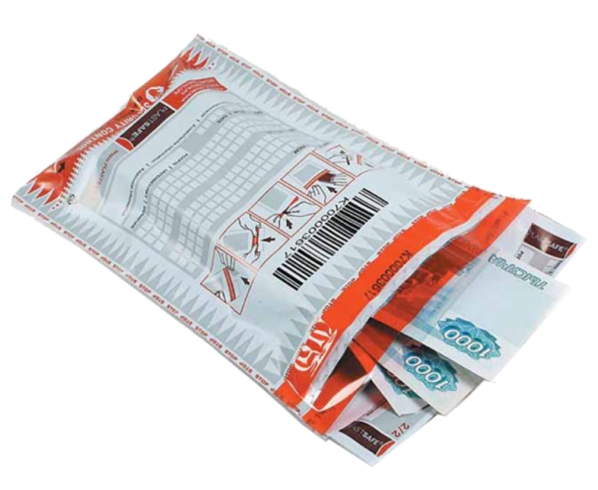
ТЕХНОЛОГИЯ ПРОЦЕССА ОБРАБОТКИ БАНКНОТ
В КЦ БАНКА С ПРИМЕНЕНИЕМ АПК DOCASH MONEY
3. СВЕРКА
2
4
СВЕРКА РЕЗУЛЬТАТОВ ПЕРЕСЧЕТА
15

Slide 15
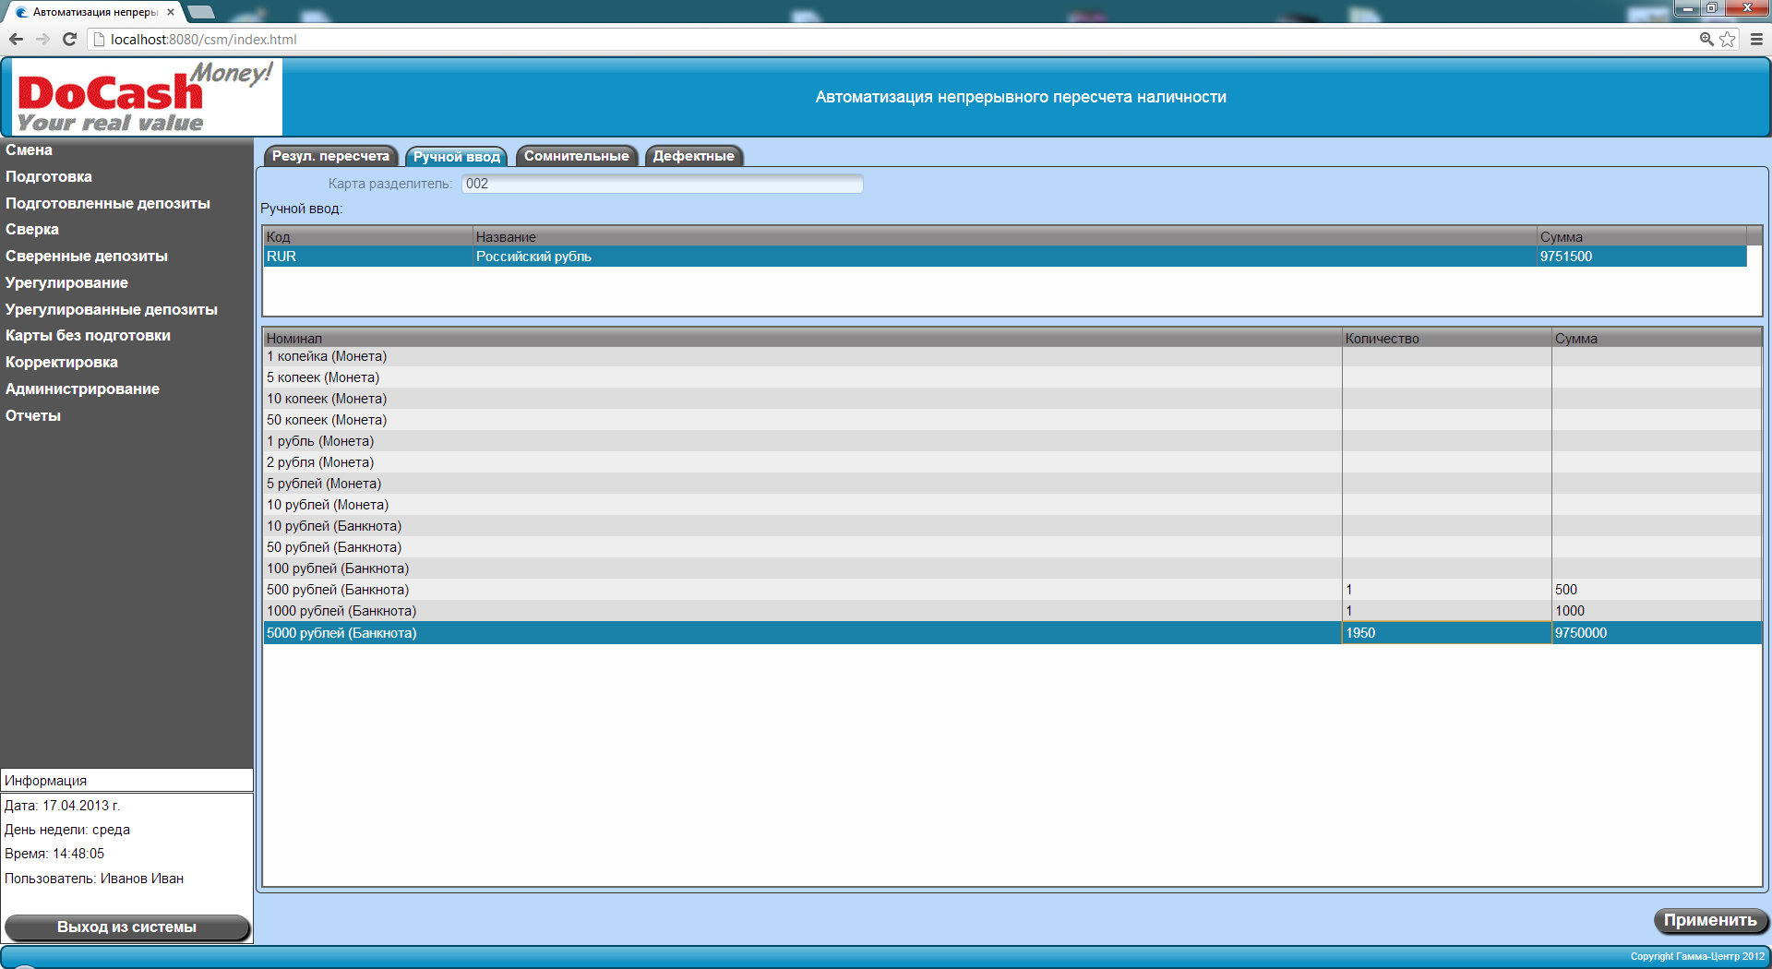
ТЕХНОЛОГИЯ ПРОЦЕССА ОБРАБОТКИ БАНКНОТ
В КЦ БАНКА С ПРИМЕНЕНИЕМ АПК DOCASH MONEY
16

Slide 16
ТЕХНОЛОГИЯ ПРОЦЕССА ОБРАБОТКИ БАНКНОТ
В КЦ БАНКА С ПРИМЕНЕНИЕМ АПК DOCASH MONEY
4. УРЕГУЛИРОВАНИЕ РАСХОЖДЕНИЙ
ПО ОКОНЧАНИИ ПЕРЕСЧЕТА
СИСТЕМА АВТОМАТИЧЕСКИ
ФОРМИРУЕТ
АКТ ПО ФОРМЕ 145
3
17

Slide 17
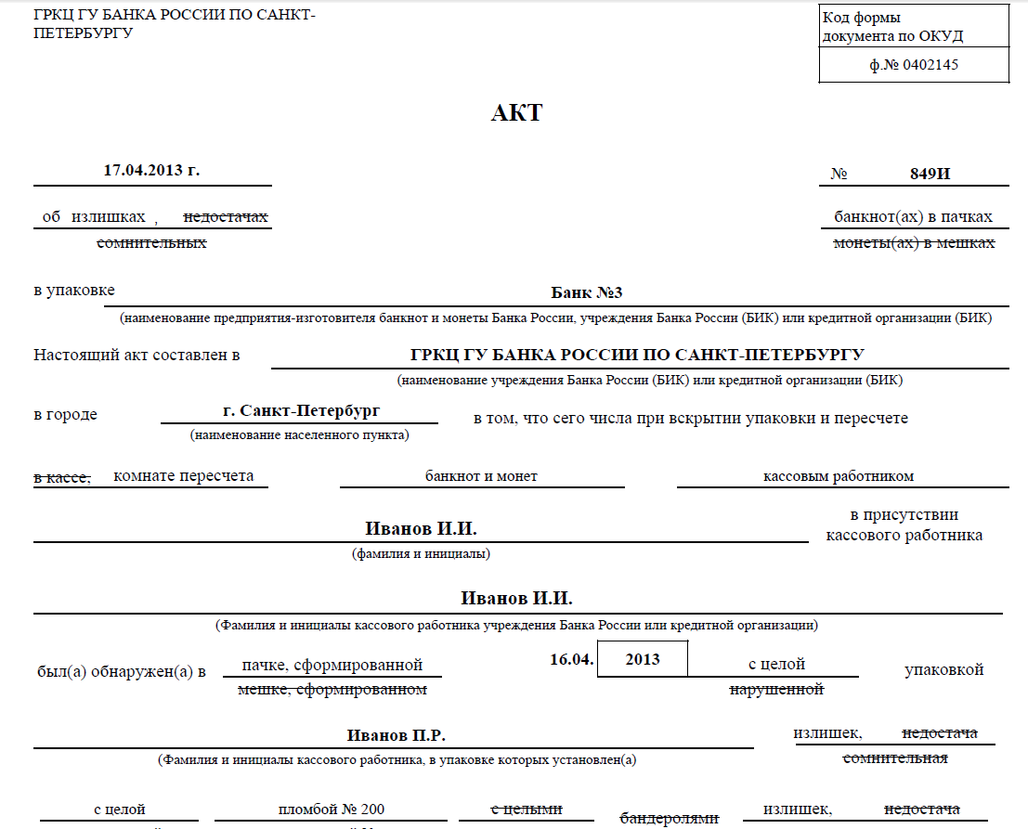
ТЕХНОЛОГИЯ ПРОЦЕССА ОБРАБОТКИ БАНКНОТ
В КЦ БАНКА С ПРИМЕНЕНИЕМ АПК DOCASH MONEY
18

Slide 18

ФУНКЦИОНАЛ
ПРОГРАММНОГО ОБЕСПЕЧЕНИЯ АПК DOCASH MONEY
АРМ ПОДГОТОВКИ
АРМ СВЕРКИ
АРМ ЗАВЕДУЮЩЕГО КАССОЙ
МОДУЛЬ ОБМЕНА С ССМ и МССМ
МОДУЛЬ ОТЧЕТОВ
МОДУЛЬ АДМИНИСТРИРОВАНИЯ
МОДУЛЬ ИНТЕГРАЦИИ
19

Slide 19

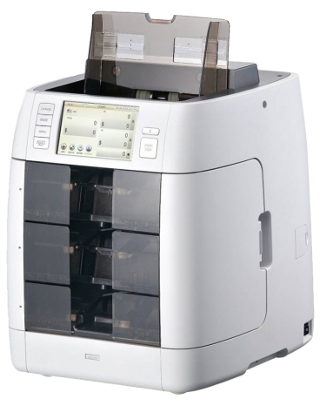
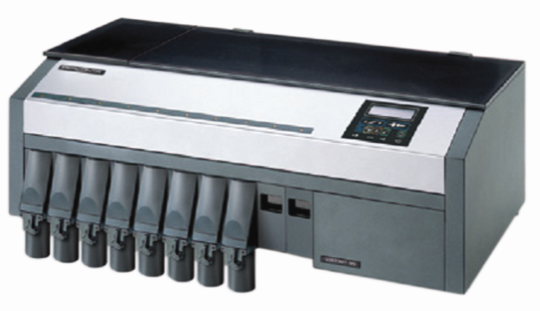
ОБОРУДОВАНИЕ
ИНТЕГРИРОВАННОЕ В АПК DOCASH MONEY
MONEY
1-Й АПК, ОБЪЕДИНЯЮЩИЙ
ОДНОВРЕМЕННУЮ ОБРАБОТКУ
БАНКНОТ И МОНЕТ
СКОРО: SBM SB-2000 и SB-1100
20

Slide 20
ТЕХНОЛОГИЯ НЕПРЕРЫВНОГО ПЕРЕСЧЕТА
БАНКНОТ И МОНЕТ В КЦ БАНКА НА БАЗЕ АПК DOCASH MONEY
ПОДГОТОВКА
ПЕРЕСЧЕТ
СВЕРКА РЕЗУЛЬТАТОВ
УРЕГУЛИРОВАНИЕ РАСХОЖДЕНИЙ
21

Slide 21
ТЕХНОЛОГИЧЕСКАЯ СХЕМА НЕПРЕРЫВНОГО ПЕРЕСЧЕТА
БАНКНОТ И МОНЕТ В КЦ БАНКА НА БАЗЕ АПК DOCASH MONEY
1
3
ПОДГОТОВКА: ПОЛУЧЕНИЕ И ПОДГОТОВКА СУМОК
СВЕРКА
4
УРЕГУЛИРОВАНИЕ РАСХОЖДЕНИЙ
2
ПЕРЕСЧЕТ БАНКНОТ
ПЕРЕСЧЕТ МОНЕТ
УПАКОВКА БАНКНОТ В КОРЕШКИ И ПАЧКИ
УПАКОВКА МОНЕТ В ПЛАСТИКОВЫЕ ПАКЕТЫ
ПЕРЕДАЧА ОБРАБОТАННОЙ НАЛИЧНОСТИ В ХРАНИЛИЩЕ
22

Slide 22

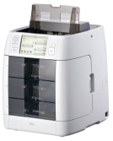

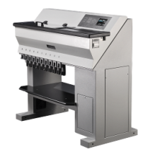
АРХИТЕКТУРА
АПК DOCASH MONEY
Серверный компьютер
Компьютер пользователя
МОДУЛЬ РАСШИРЕНИЯ БРАУЗЕРА
СУБД
SQL-запрос
WEB-БРАУЗЕР IE
WEB-БРАУЗЕР
CHROME
FIREFOX
WEB-СЕРВЕР
СЕРВИСНАЯ ШИНА
HTTP
RS 232 / TCP/IP
ПРОГРАММНЫЙ АДАПТЕР
RS 232 / TCP/IP
RS 232 / TCP/IP
23

Slide 23
ПРЕИМУЩЕСТВА
АПК DOCASH MONEY
МАКСИМАЛЬНАЯ НАГРУЗКА ОБОРУДОВАНИЯ
УВЕЛИЧЕНИЕ ОТДАЧИ ОТ ОБОРУДОВАНИЯ
ПОВЫШЕНИЕ ОБЪЕМОВ ОБРАБОТКИ
АВТОМАТИЧЕСКОЕ ФОРМИРОВАНИЕ ОТЧЕТОВ
ПОЛНЫЙ КОНТРОЛЬ ЗА ВСЕМИ ОПЕРАЦИЯМИ
ВОЗМОЖНОСТЬ ИНТЕГРАЦИИ С АСУ БАНКА
24

Slide 24
ПОДДЕРЖКА НОВЫХ МОДЕЛЕЙ ОБОРУДОВАНИЯ
НАЦЕЛЕННЫХ НА ОБРАБОТКУ НАЛИЧНОСТИ ЗА ОДИН ПРОГОН
СОРТИРОВЩИК БАНКНОТ
LAUREL K4 + 8
СОРТИРОВЩИК МОНЕТ
ICP Active-9
25

Slide 25
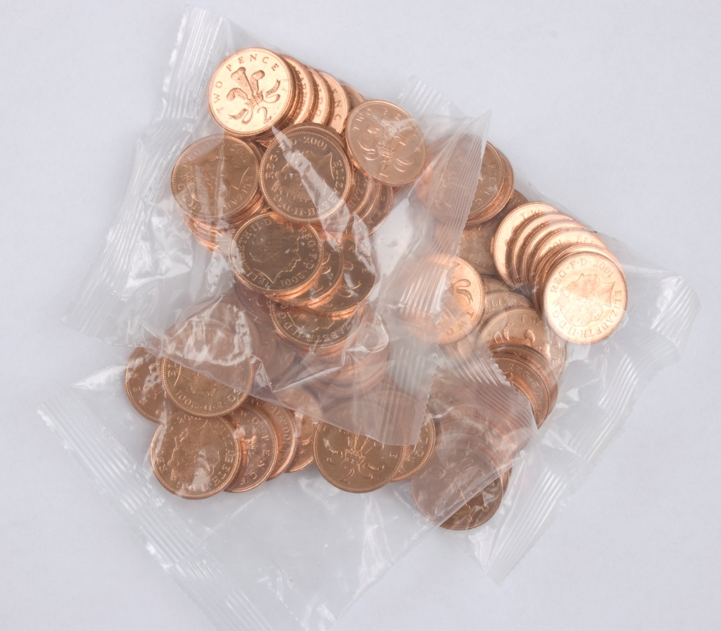
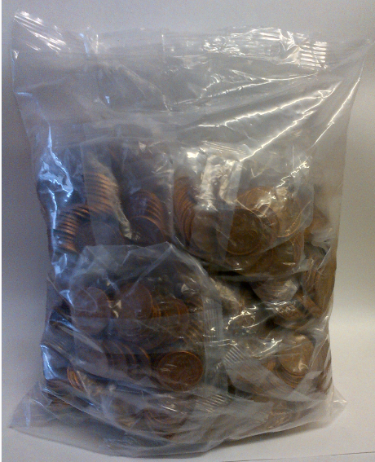
НОВЫЕ СТАНДАРТЫ
УПАКОВКИ МОНЕТ
1
УПАКОВКА ПО 100 МОНЕТ В ПАКЕТЫ 100
2
УПАКОВКА ПО 1000 МОНЕТ В УКРУПНЕННЫЙ ПАКЕТ
3
УПАКОВКА ПО 10 ПАКЕТОВ 100 В УКРУПНЕННЫЙ ПАКЕТ
26

Slide 26
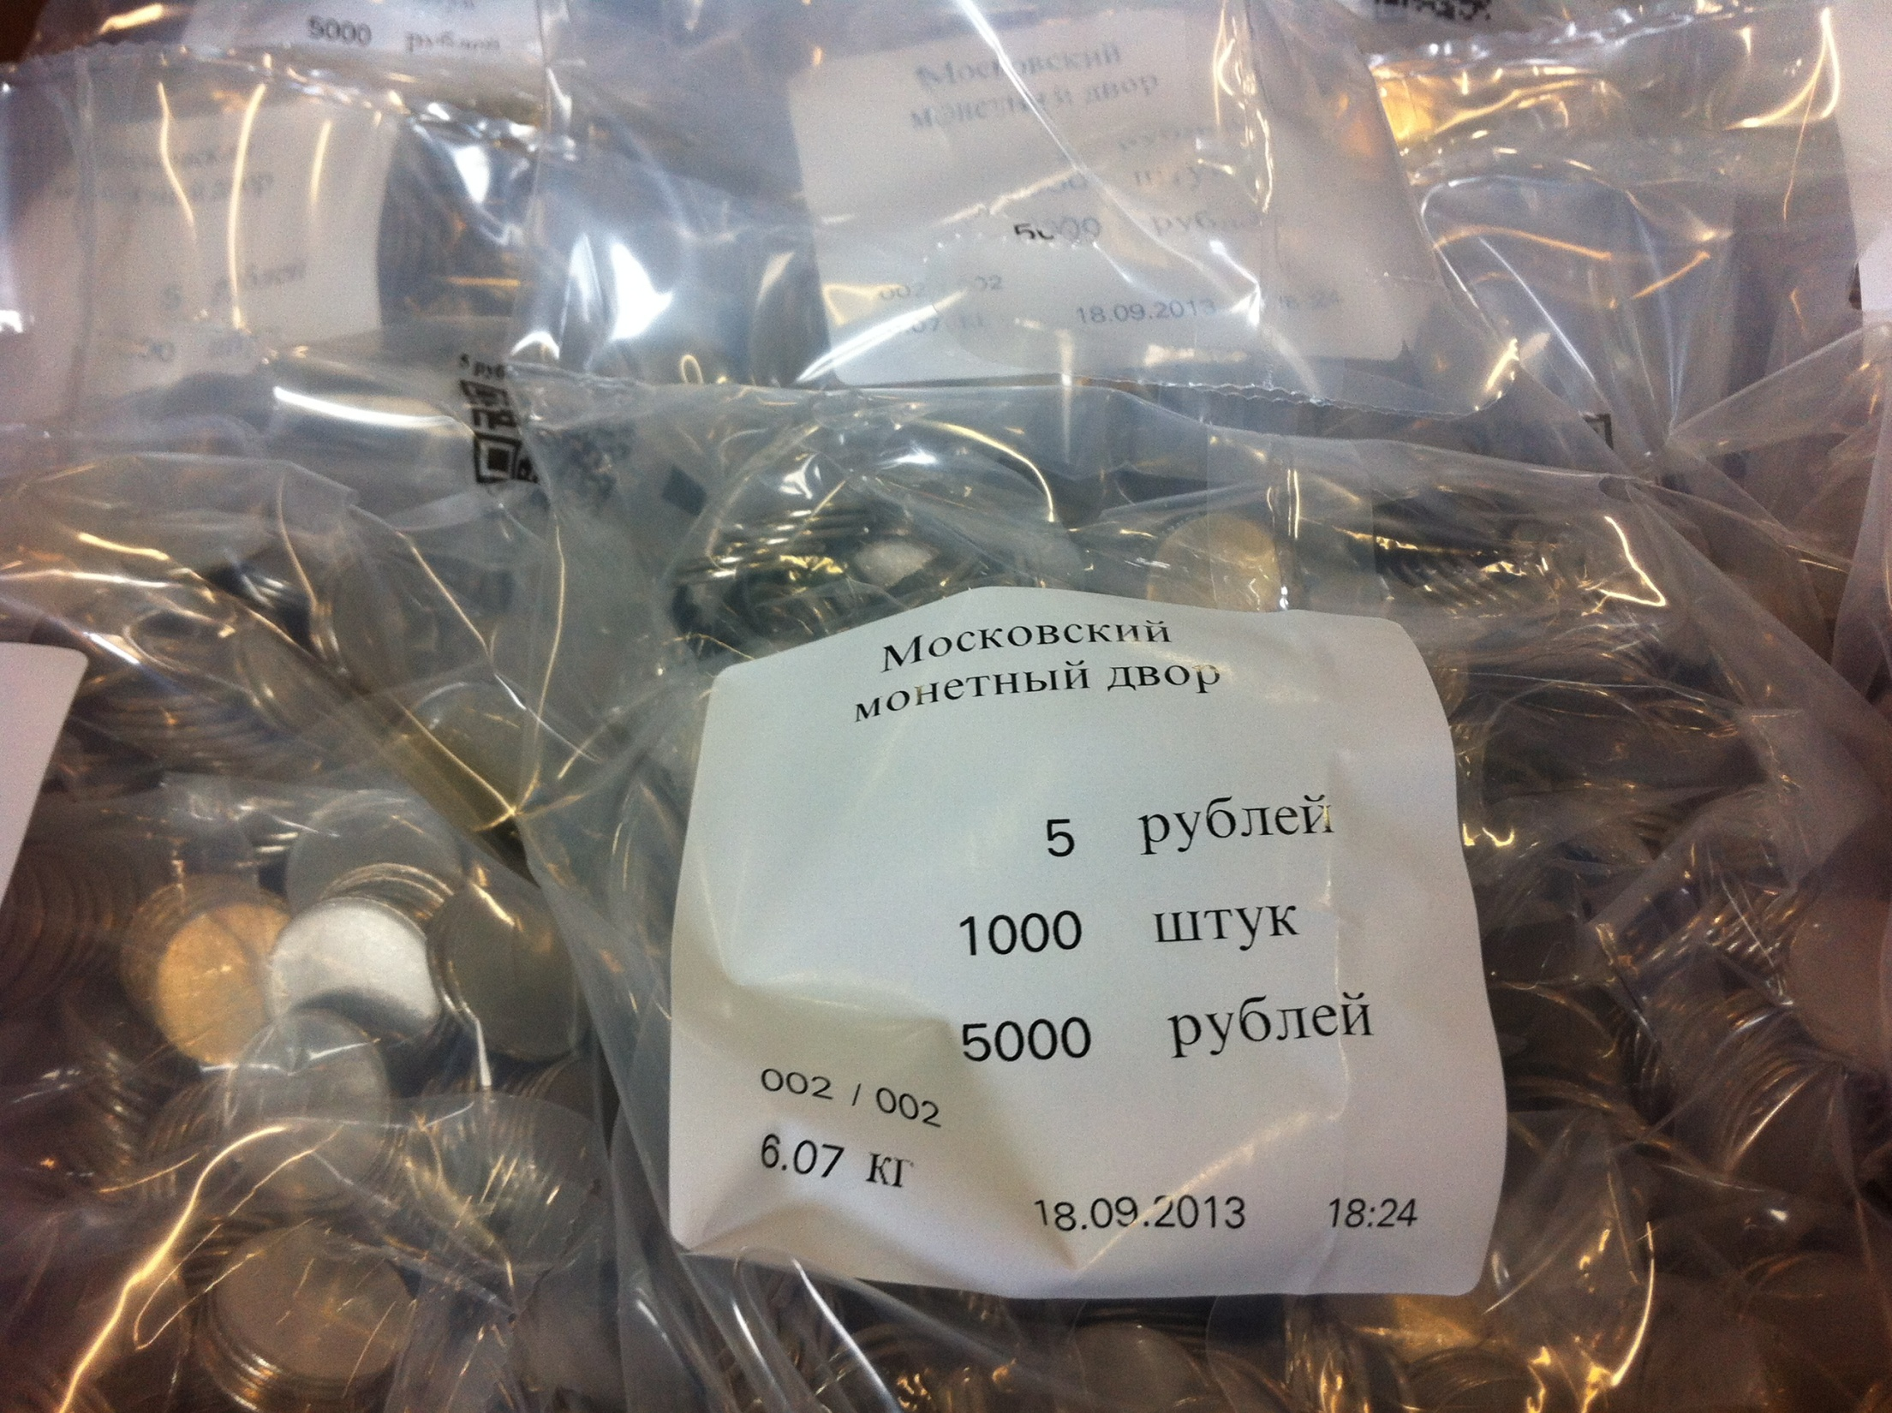
НОВЫЕ СТАНДАРТЫ
УПАКОВКИ МОНЕТ
27

Slide 27
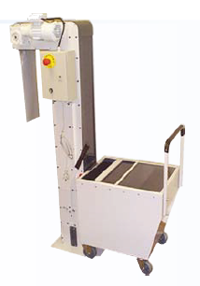
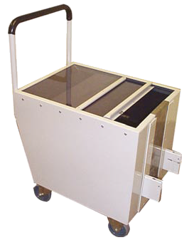
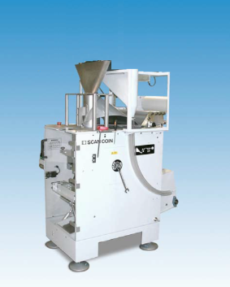
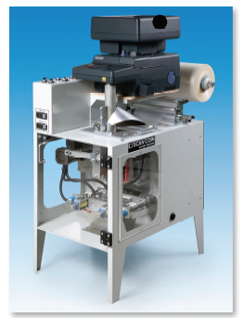
АВТОМАТИЗАЦИЯ ПОЛНОГО ЦИКЛА ОБРАБОТКИ и УПАКОВКИ МОНЕТ В КЦ БАНКА (ПРЕДПОЛАГАЕМЫЙ ПРОЦЕСС)
ХРАНИЛИЩЕ / ЗОНА ПРИЕМКИ
РАСПАКОВКА
МЕШКА / ПАКЕТА
ПЕРЕСЧЕТ С ПРОВЕРКОЙ
ПОДЛИННОСТИ И СОРТИРОВКОЙ
монеты одного номинала
автоматически направляются
в отдельную тележку
УПАКОВКА 10 ПАКЕТОВ 100 В УКРУПНЕНЫЙ ПАКЕТ С РУЧКОЙ
УПАКОВКА В ПАКЕТЫ 100
ПО ОКОНЧАНИИ ЗАПОЛНЕНИЯ
ТЕЛЕЖКИ ТРАНСПОРТИРОВКА
ЕЁ К УПАКОВЩИКУ В ПАКЕТЫ 100
28

Slide 28
УПАКОВКА В ПАКЕТЫ 100 С ПОСЛЕДУЮЩЕЙ УПАКОВКОЙ
В УКРУПНЕННЫЕ ПАКЕТЫ SCAN COIN BAG9225P
28

Slide 29
«ГАММА-ЦЕНТР»
СТРАТЕГИЧЕСКИЙ ПАРТНЕР ДЛЯ ПРОФЕССИОНАЛОВ
«ГАММА – ЦЕНТР»
высокотехнологичные решения по обработке наличности
125057, Москва, Ленинградский проспект, д. 77/2, корп. 4
тел.: (499) 158-0044/45
факс: (499) 158-5330
www.gamma-center.ru
www.docash.ru

